Slide 1


Создание аппарата для полива сельскохозяйственных культур с применением системы IoT
Автор: Павленкова С.П., Лавринова М.Г
Н.Новгород, НГАТУ, 2023

Slide 2
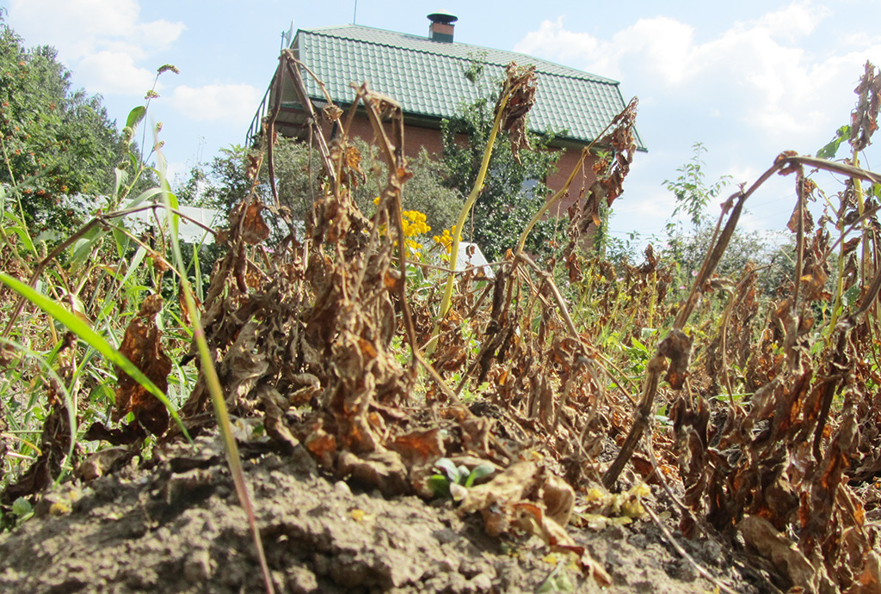
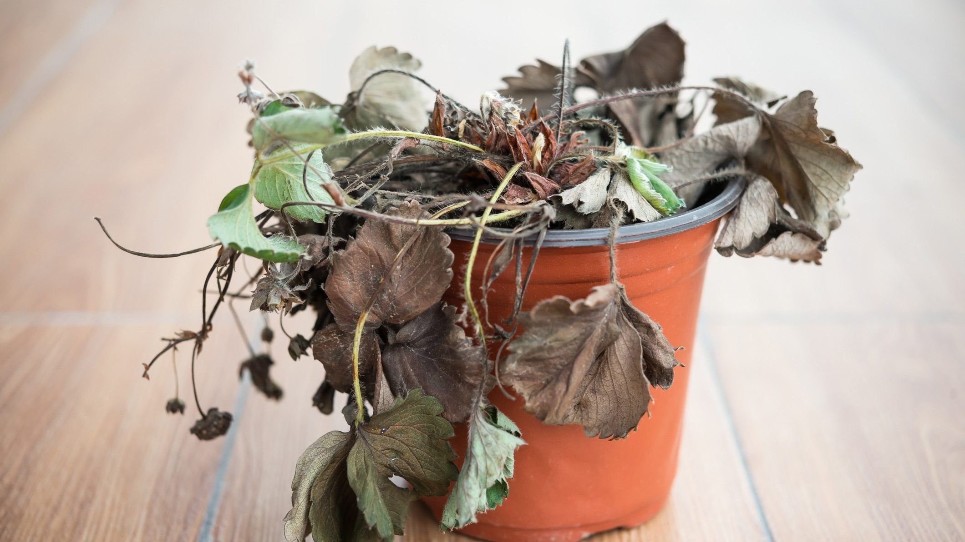
Пользователь и проблемная ситуация:
Пользователи продукта – владельцы коттеджей и частных домов, при которых есть участки земли под огород или сад.
За приусадебным садом или огородом нужно постоянно следить, чтобы он принес хороший урожай. В первую очередь, необходимо следить за влажностью почвы и поливать растения.
Как определить время для полива растения или с/х - культуры до того, когда растения начнут подсыхать и вянуть, теряя урожайность, при этом экономя свое время и ресурсы (воду)?

Slide 3
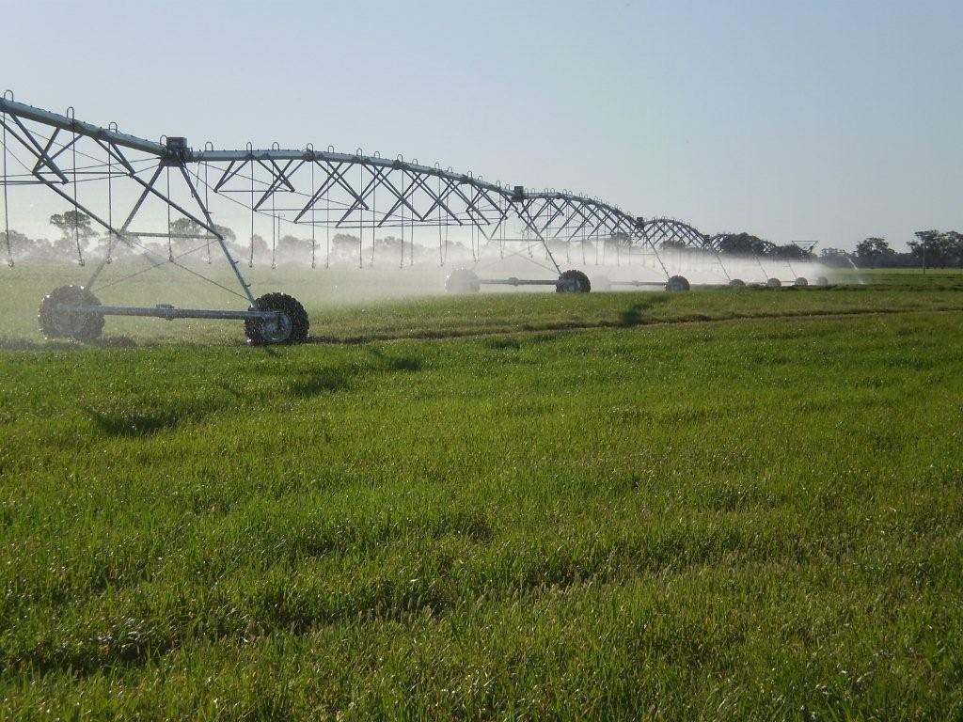
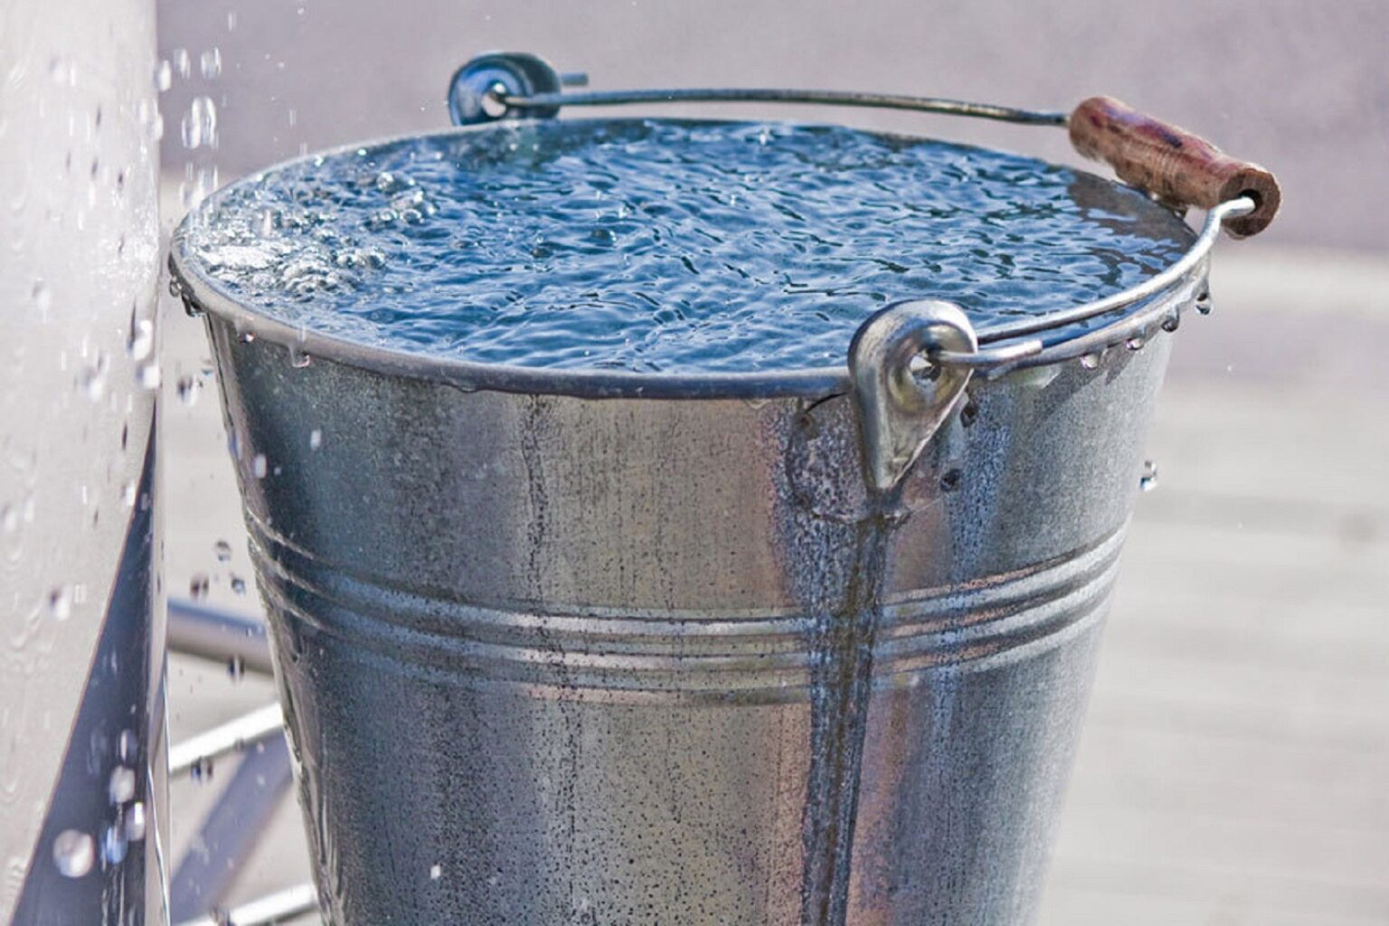
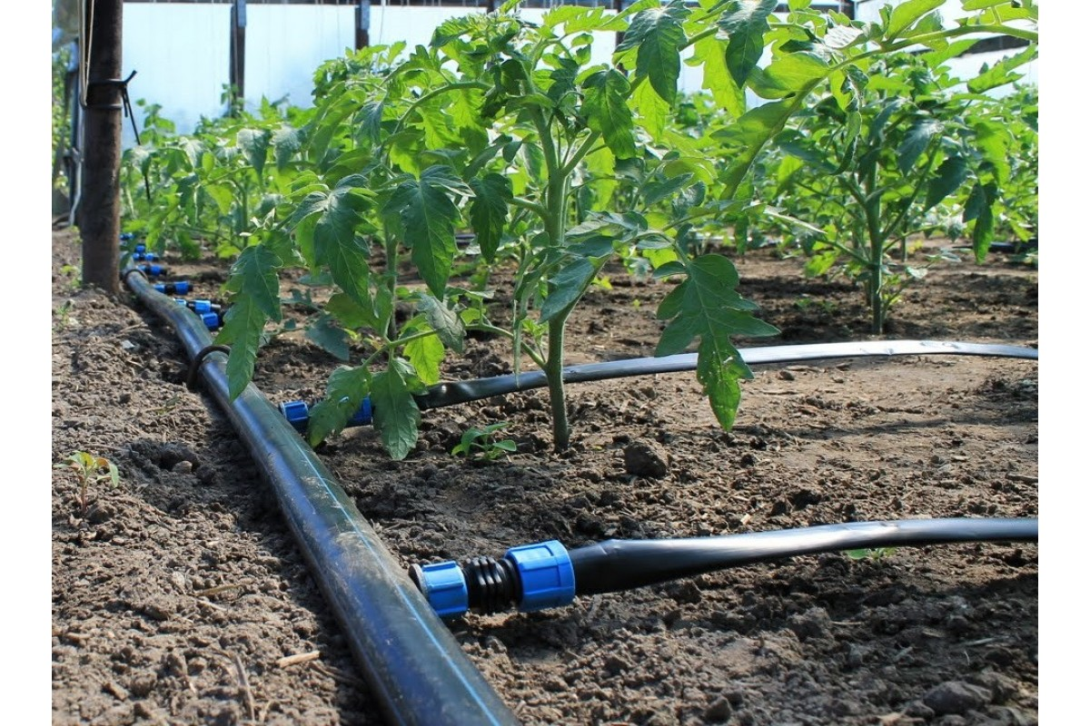
Как решается проблема сейчас:
1) Полив растений вручную
2) система капельного полива и садовые разбрызгиватели
3) Дождевальные машины (для крупных предприятий АПК)
4) системы полива домашних растений (до 20 шт)
5) мелиоративные системы

Slide 4
Решение:
Создание автоматического модуля для полива растений (коробочное решение), который можно самостоятельно установить и настроить.
Модернизация датчиков влажности почвы на установление и отслеживание определенного значения влажности, подходящее для культуры.
Обратная связь датчика осуществляется через протокол Zigbee с отсылкой сообщения на мессенджер подключенного смартфона.

Slide 5
Решение: описание прототипа
Хаб с Zigbee
Датчик влажности почвы
Модуль беспр.
связи
микроконтроллер
реле
Вода в трубке на выходе
Вода в трубке на входе
насос

Slide 6
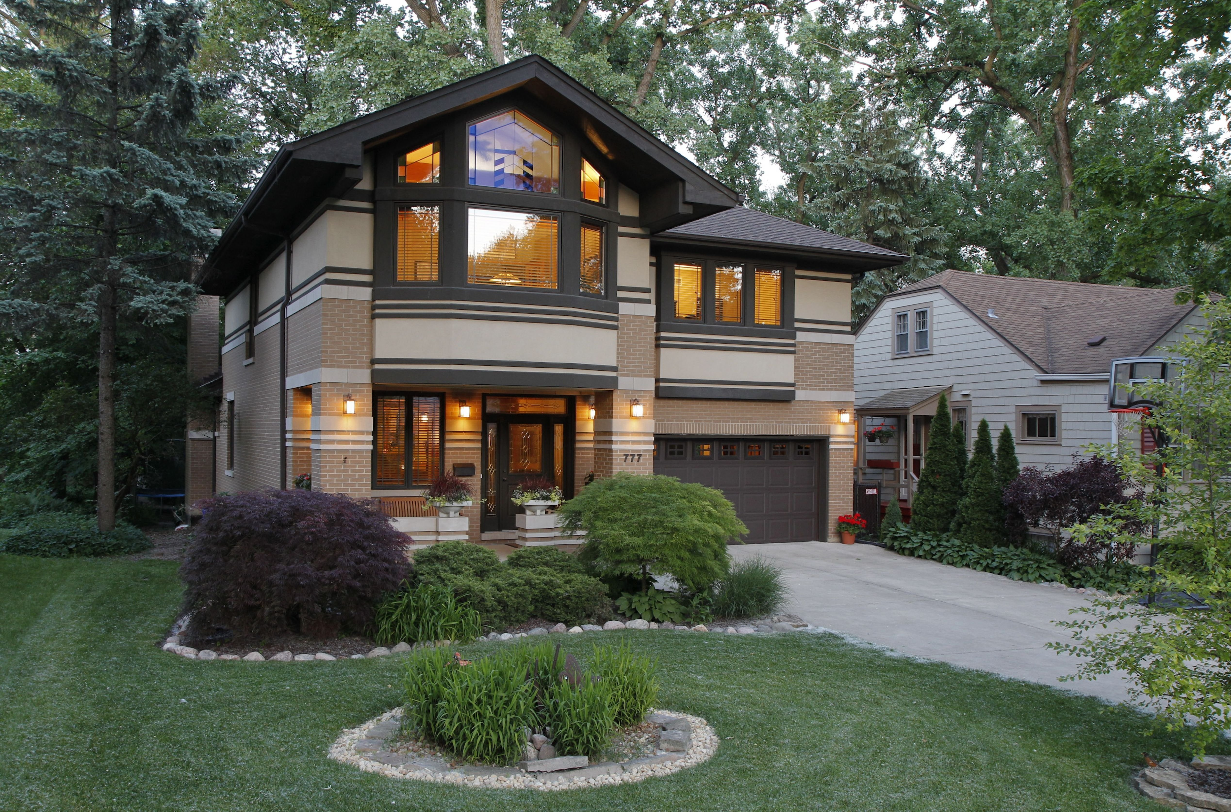
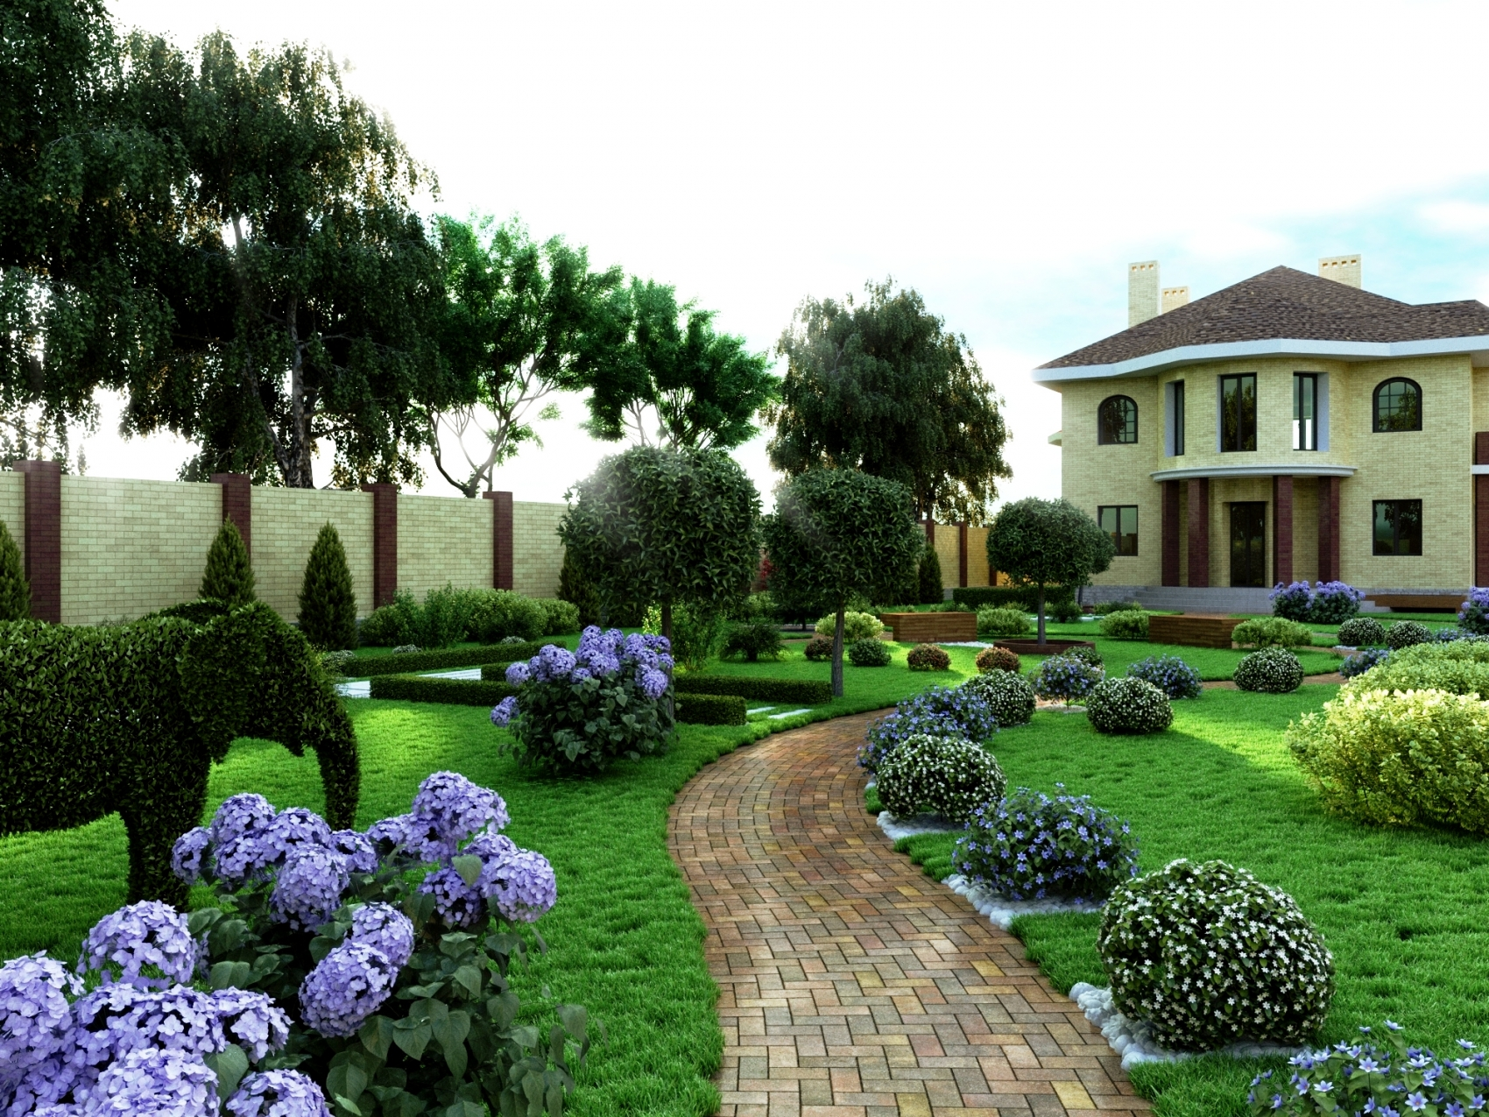
Рынок клиентов:
14 млн. частных домов и коттеджей и 16 млн.
дач, огородов и садов сейчас существует в России
(данные Росстата за 2021 и 2022 год)
20% ежегодного прироста постройки частных домов в
г. Москва и Московской области
(Правительство московской области, 2022).
У многих частных домов есть приусадебные земли под
сад и огород.

Slide 7
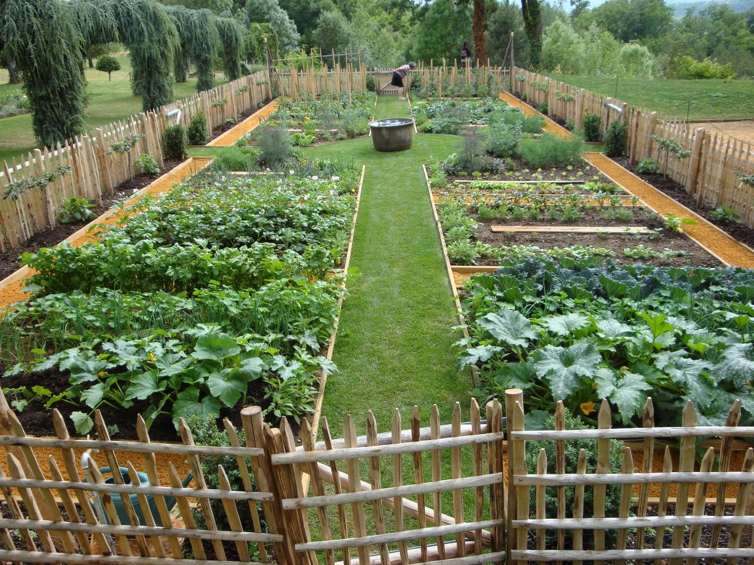
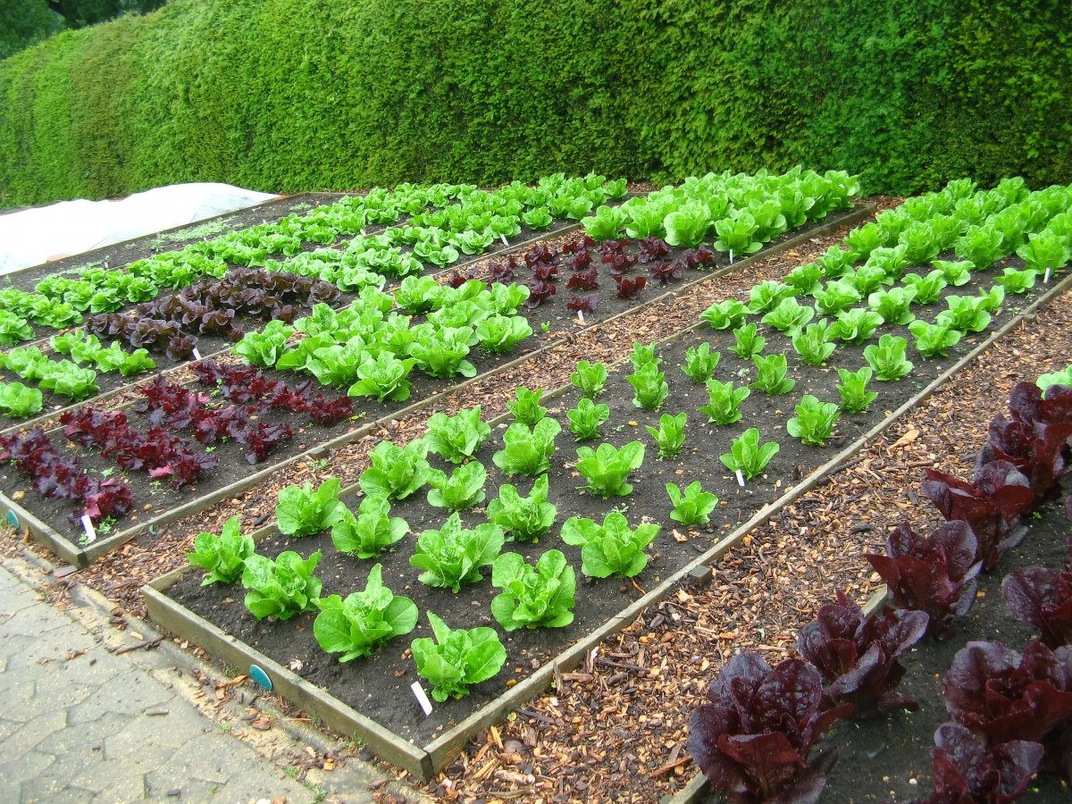
Рынок конкурентов:
На данный момент на рынке существуют следующие виды полива растений:
1)Разбрызгиватели садовые;
2) Системы капельного орошения;
3)Мелиоративные системы (промышленные)
4) Дождевальные машины

Slide 8
Бизнес-модель: b2b и b2c
Ключевые партнеры Поставщики деталей и составляющих для аппарата полива, владельцы магазинов или сетей для дачников | Ключевые виды деятельности Производство и продажа аппаратов автоматического полива растений на платформе IoT | Ценностные предложения Аппарат автоматического полива растений, осуществляющий связь с показаниями датчика влажности почвы через протокол связи IoT | Взаимоотношения с клиентами Изучение потребностей клиента, консультирование, настройка аппарата, продажа | Потребительские сегмент Владельцы частных домов, коттеджей, садов, огородов, любители технических новинок, желающие автоматизации полива растений
 | Ключевые ресурсы Команда, новинка в технике |  | Каналы сбыта Комбинированный канал. Продажи через дилеров, агентов. Интернет-магазин, выставки, реклама.
Структура издержек Создание образца, аренда помещения, наем работников, лицензирование, патент на изобретение и опытные модели, реклама, покупка необходимых деталей и упаковки |  |  | Потоки поступления доходов Продажа аппаратов владельцам домов, огородов, садов, земельных участков (в том числе и зарубежным)

Slide 9
Анализ конкурентов:
Существующее решение: | Плюсы решения | Минусы решения
1) Рзбрызгиватели садовые | Автоматический полив культур | Большой расход воды (150-750 л/час), подземные коммуникации
2) Системы капельного орошения | Низкий расход воды (1,0-1,5 л/час на капельницу) | Не автоматизирован, требуется постоянный осмотр и прочистка труб
3) Дождевальные машины | Полив культур, настройка нормы полива | Только для крупных предприятий АПК, высокая цена
4) Мелиоративные системы | Одновременная возможность полива и дренажа | Только для предприятий АПК, очень высокая цена, сложность создания и обслуживания
5) Автоматический аппарат полива растений (наш продукт) | Автоматический полив растений до оптимальной влажности почвы, низкий расход воды, невысокая стоимость | На данный момент разработка планируется для протокола связи Zigbee

Slide 10
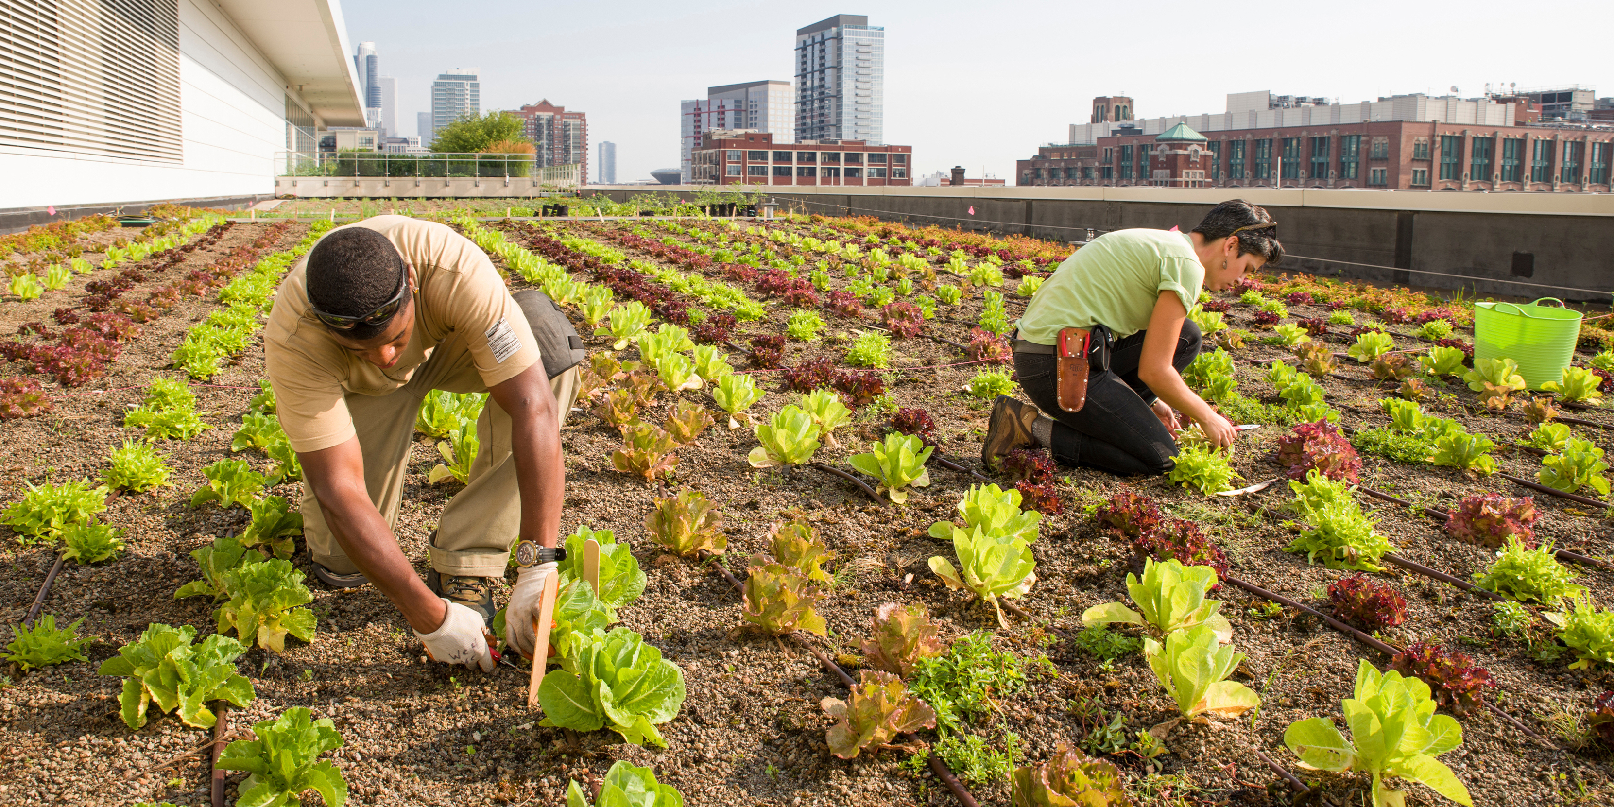
Road-map на будущее:
- распространение аппаратов поливов в разных регионах России;
- выход на зарубежные рынки;
- расширение линейки аппаратов под использование разных протоколов связи и нормы полива

Slide 11

Маркетинговая стратегия:
- запуск производства и продаж в Нижегородской области;
- продажи в г. Москва и Московской области;
-распространение аппарата в городах-миллионниках России;
- выход на зарубежный рынок (Беларусь, Казахстан)

Slide 12
Трекшен:
Сейчас есть предложение инвестору с экономическими расчетами промышленного производства.
Есть интерес со стороны возможных покупателей, которые готовы купить аппарат в пределах 19000-22000 рублей.
1. Поиск инвестора – 0-3 месяца
2. Получение инвестиций - 3-4 месяц от начала проекта
3. разработка мвп аппарата автоматического полива - 4-7 месяц от начала проекта
4. производство аппаратов полива растений - от 7-8 месяцев начала проекта
5. распространение аппаратов полива в регионах россии - 10-11 месяцев от начала проекта
6. выход продукта на международный рынок – 13-15 месяц от начала проекта
1
2
3
4
5
6

Slide 13

Модель монетизации:
-прибыль от продаж аппаратов (доход после налогов);
- лицензионные соглашения по изготовлению аппаратов полива по нашей технологии.
Экономика проекта:
За полгода промышленного производства предполагаются:
- расходы: около 98,9 млн. руб. при условии продажи 10800 аппаратов;
- доход 207,3 млн. руб.;
- прибыль: около 108,5 млн. руб.
- Себестоимость аппарата полива около 12500 рублей;
- стоимость продажи около 19200 рублей.

Slide 14
Затраты на разработку:
Наименование | Количество | Итого, рублей
Детали и составляющие для разработки | Набор | 60000
Разработка образца (работа 2х инженеров) | 2 человека (работа 3 месяца) | 160000
Промышленный дизайн образца | 1 прибор | 80000
Работа команды (3 человека) | 3 человека (работа 6 месяцев) | 160000
Сертификация | 1 прибор | 60000
Патент на изобретение (в России) | 1 прибор | 100000
Патент на модель / узел (в России) | 2-3 узла | 60000
Патент на внешний вид прибора (в России) | 1 прибор | 60000
Доставка прибора |  | 10000
Траты на поездки |  | 50000
Складирование |  | 16000
Реклама |  | 300000
Прочие траты |  | 80000
Итого |  | 1200000

Slide 15
1
Уникальность решения и
Этапы воронки продаж в2с
- Техническое новшество;
- автоматизация полива растений до оптимальной влажности;
- экономия воды на полив;
- экономия времени пользователя (не нужно проверять влажность почвы)
Участие в выставках и ярмарках. Реклама.
2
3
Обращение покупателя на информационный сайт проекта. Составление заявки, звонок, сообщение.
4
Разговор с менеджером, изучение потребностей. Консультация. Демонстрация проекта и его презентация.
Встреча для уточнений. Выезд на место, где будут заложены датчики. Настройка аппарата. Сделка, закрытие проекта.

Slide 16
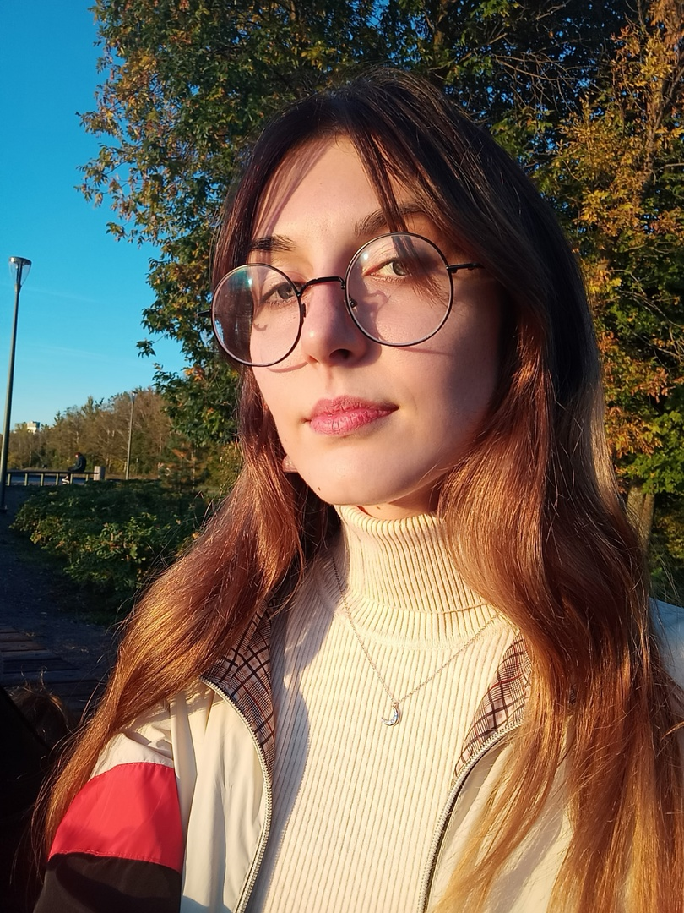
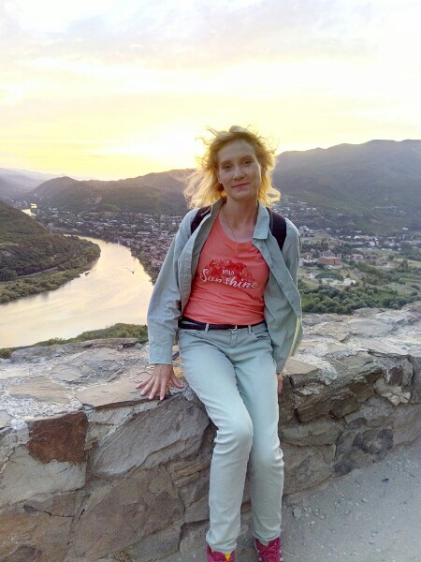
Команда проекта:
1) Павленкова Светлана павловна – студентка 4 курса факультета биоэкологии Нгату
2) Лавринова Мария Геннадьевна
– к.б.н, доцент кафедры
‘’Почвоведение и природообустройство’’ НГАТУ

Slide 17
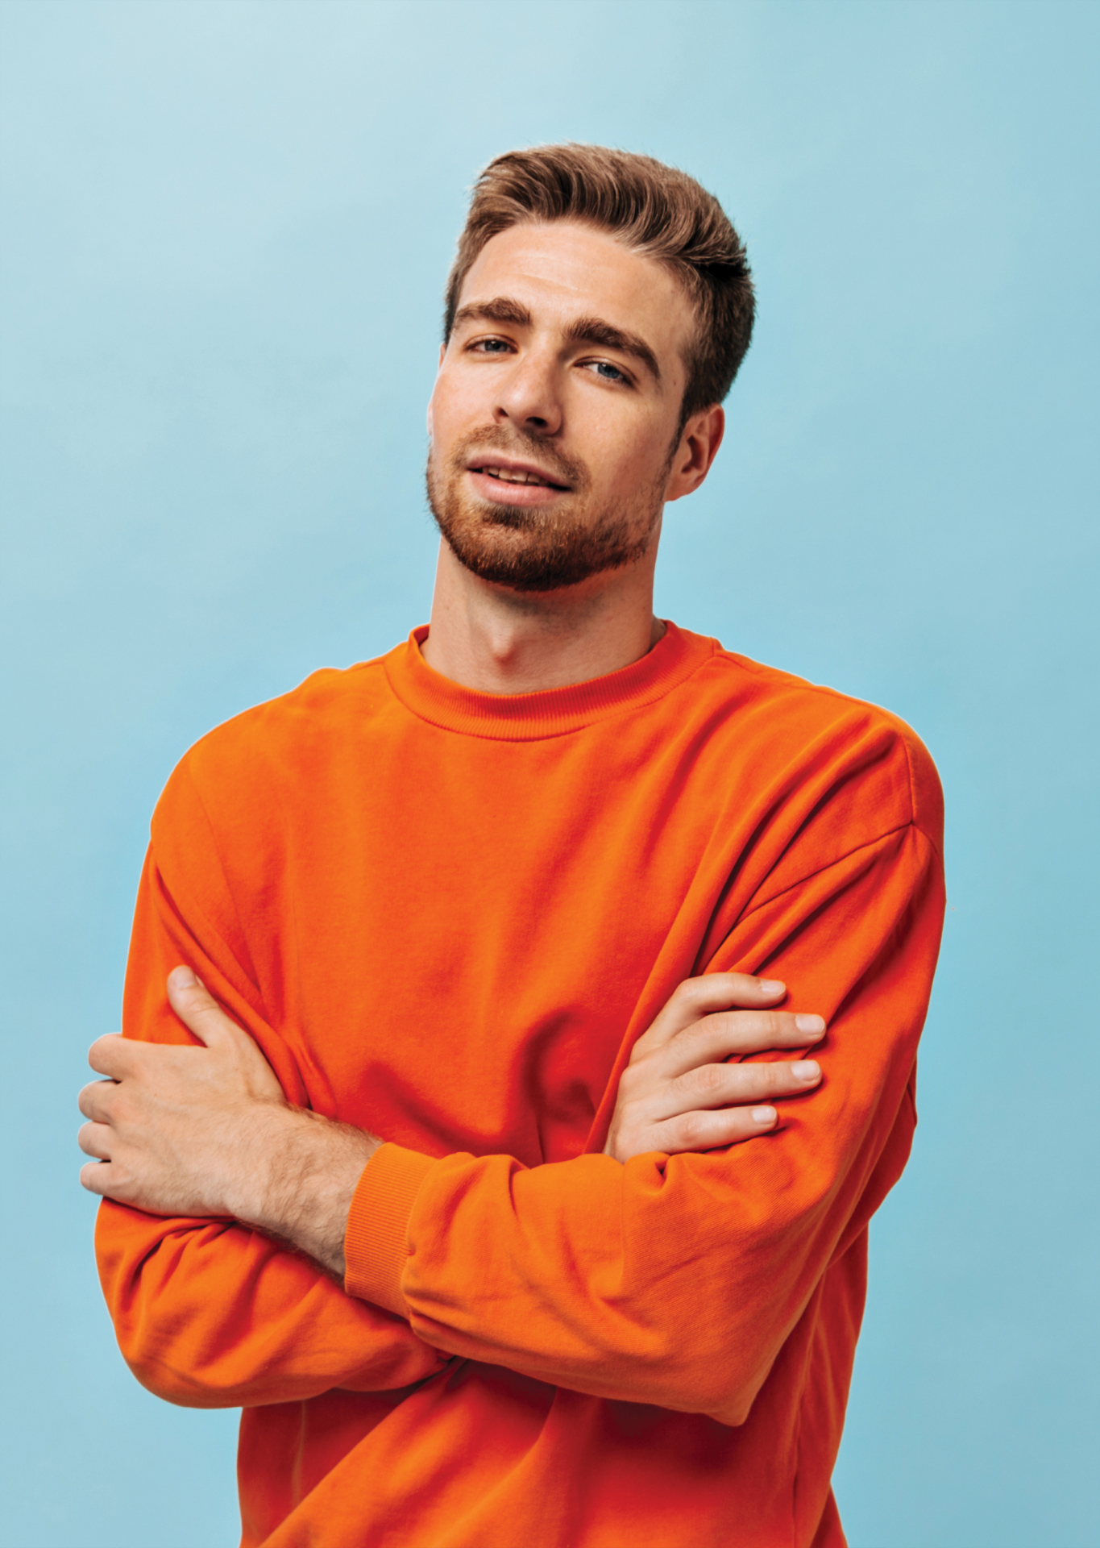





СПАСИБО!
Лавринова М.Г.
Электр. почта: marija.lavrinova@rambler.ru
Телефон: 89625070183
Ссылка Вк: https://vk.com/id80017127
Можно найти меня в Телеграмме
Павленкова С. П.
Электр. почта:pavlenova6s@gmail.com
Телефон: +79023056810
Ссылка Вк: https://vk.com/moon/lynx
Можно найти меня в Телеграмме

Slide 18
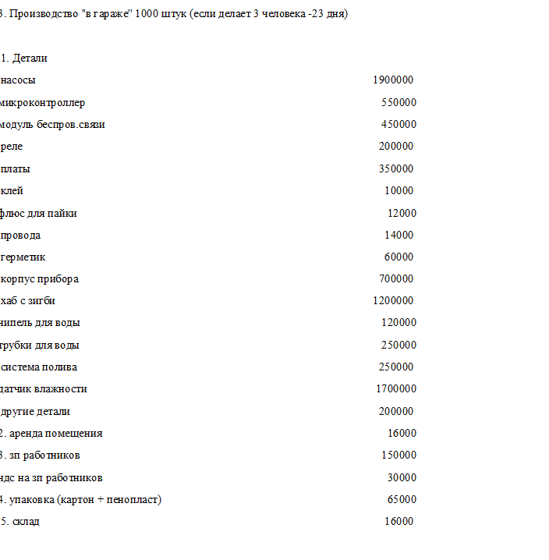
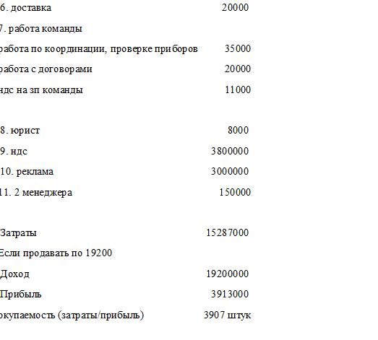

Slide 19
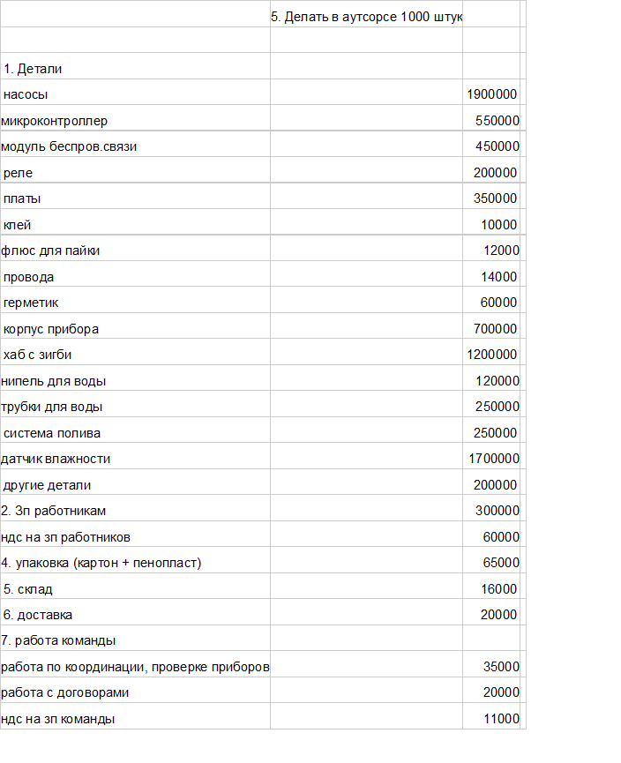
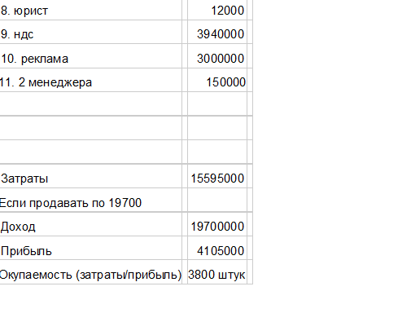

Slide 20
